Slide 1
CSE Lab 인턴 프로그램
2024.07.02
김채린

Slide 2
목차
LEA 운영모드 검증
ECB 모드의 KAT, MMT, MCT
CBC 모드의 KAT, MMT, MCT
CTR 모드의 KAT, MMT, MCT
빅넘버 연산
덧셈, 뺄셈
곱셈

Slide 3
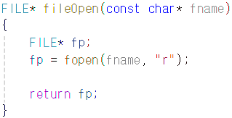
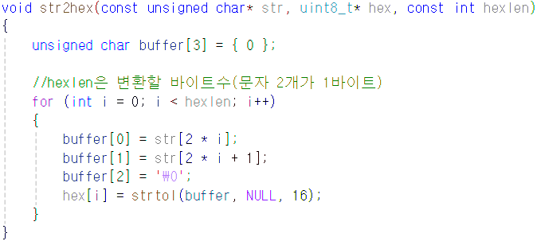
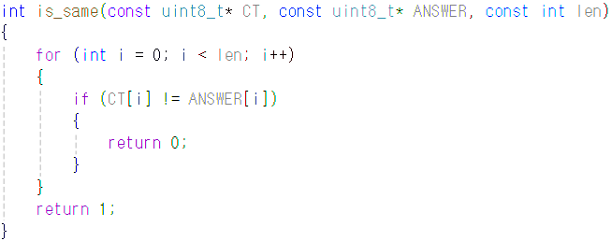
LEA 운영모드 검증
기본 함수
string을 16진수 long형으로 변환
CT와 ANSWER이 같으면 1
다르면 0을 반환

Slide 4
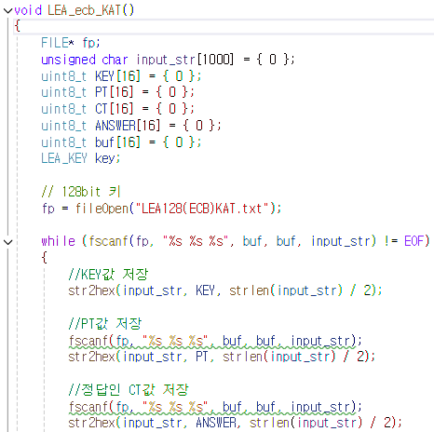
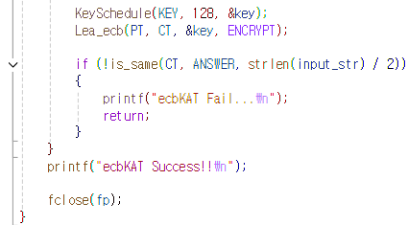
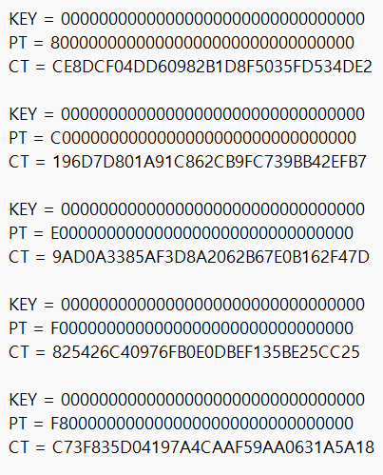
LEA 운영모드 검증
- ECB 모드
ECB 모드의 KAT
LEA128(ECB)KAT.txt

Slide 5
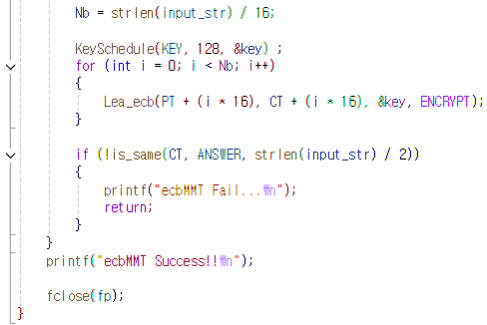
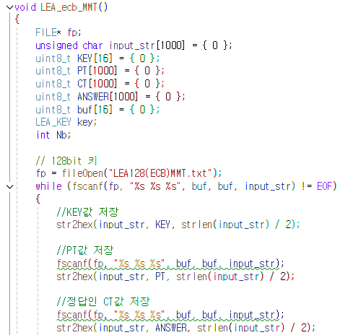
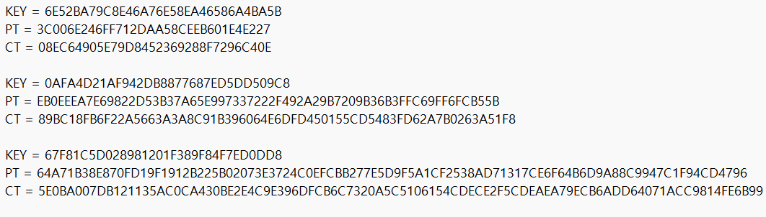
LEA 운영모드 검증
- ECB 모드
ECB 모드의 MMT
LEA128(ECB)MMT.txt

Slide 6
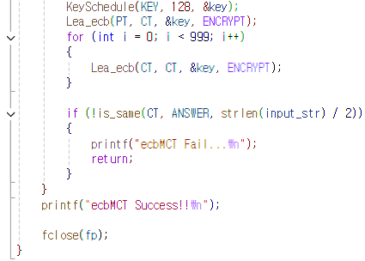
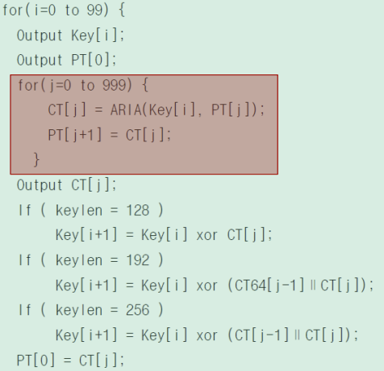
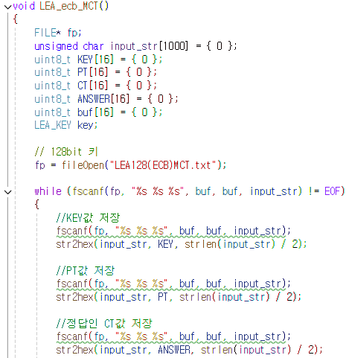
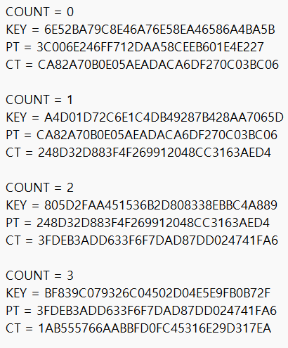
LEA 운영모드 검증
- ECB 모드
ECB 모드의 MCT
LEA128(ECB)MCT.txt
CT[0] = LEA(key, PT)
CT[1] = LEA(key, CT[0])
…
CT[999] = LEA(key, CT[998])
PT을 1000번 암호화
끝나면 PT, key값 업데이트
이 과정을 100번 진행

Slide 7
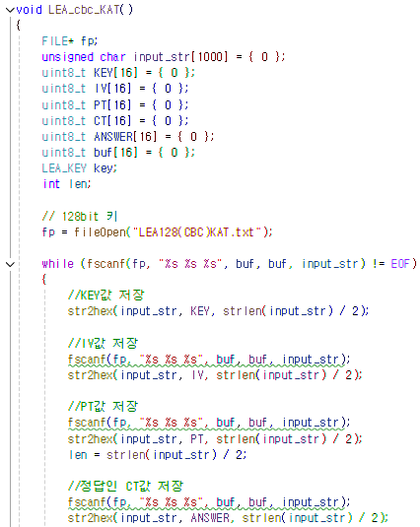
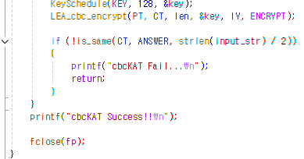
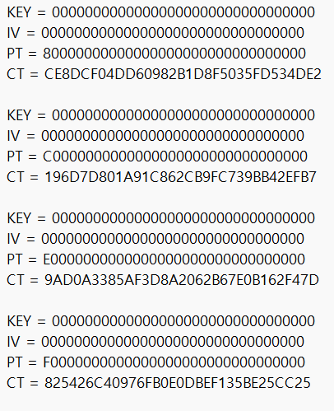
LEA 운영모드 검증
- CBC 모드
CBC 모드의 KAT
LEA128(CBC)KAT.txt

Slide 8
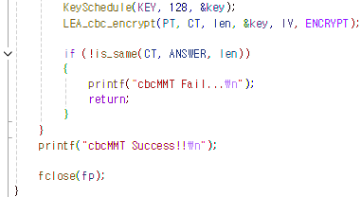
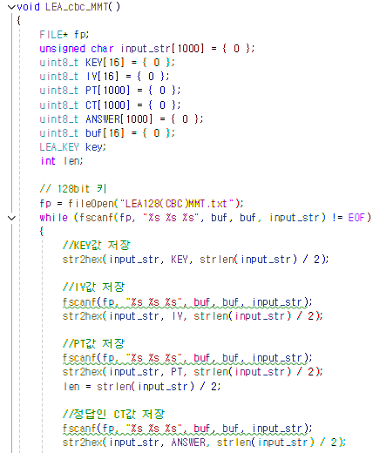
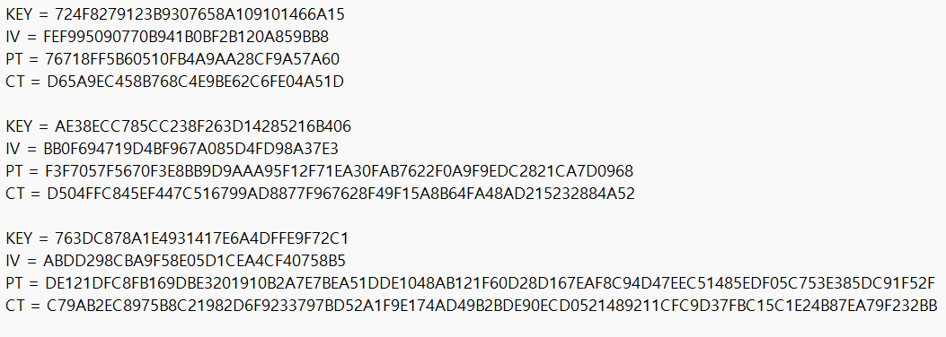
LEA 운영모드 검증
- CBC 모드
CBC 모드의 MMT
LEA128(CBC)MMT.txt

Slide 9
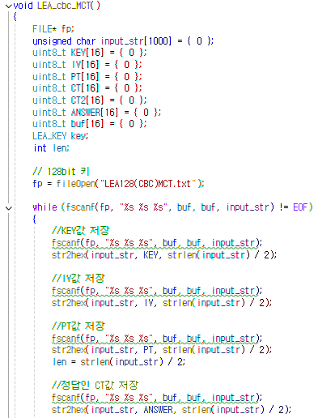
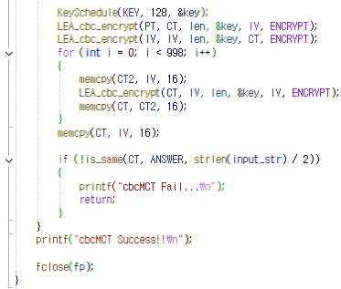
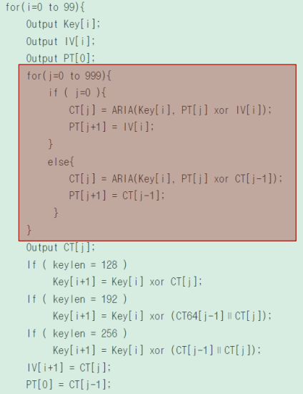
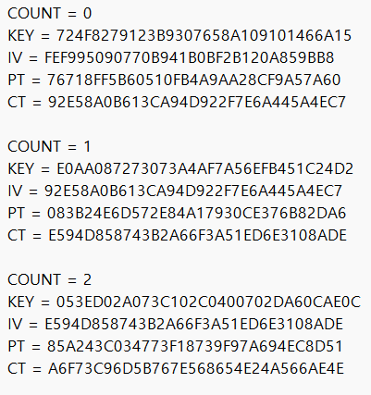
LEA 운영모드 검증
- CBC 모드
CBC 모드의 MCT
LEA128(CBC)MCT.txt
CT[0] = LEA(key, PT xor IV)
CT[1] = LEA(key, IV xor CT[0])
CT[2] = LEA(key, CT[0] xor CT[1])
…
CT[999] = LEA(key, CT[997] xor CT[998])
끝나면 PT, key값 업데이트
이 과정을 100번 진행

Slide 10
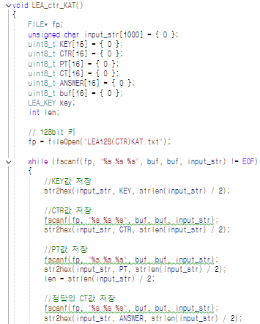
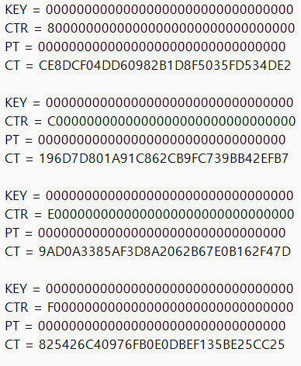
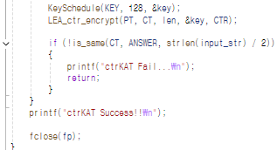
LEA 운영모드 검증
- CTR 모드
CTR 모드의 KAT
LEA128(CTR)KAT.txt

Slide 11
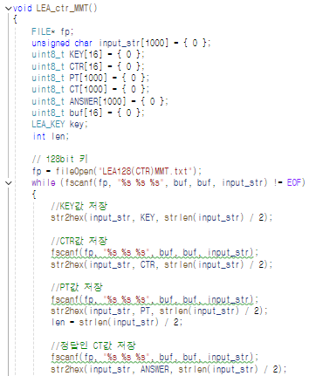
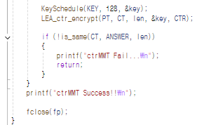
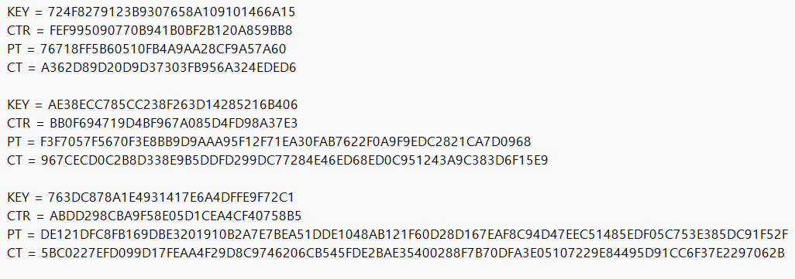
LEA 운영모드 검증
- CTR 모드
CTR 모드의 MMT
LEA128(CTR)MMT.txt

Slide 12
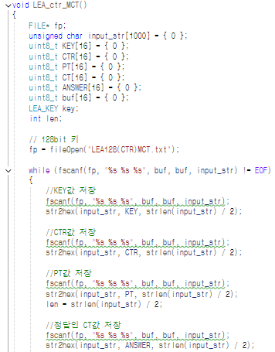
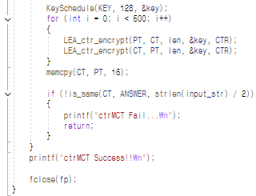
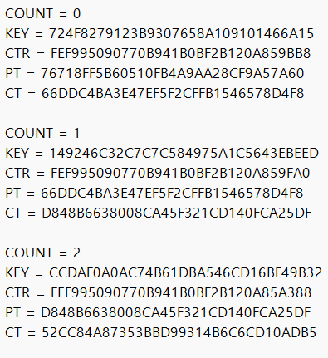
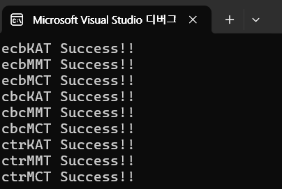
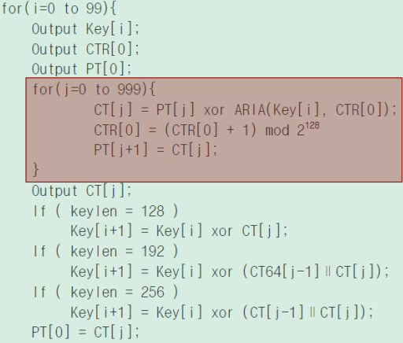
LEA 운영모드 검증
- CTR 모드
CTR 모드의 MCT
LEA128(CTR)MCT.txt
CT[0] = PT xor LEA(key, CTR)
CT[1] = CT[0] xor LEA(key, CTR+1)
…
CT[999] = CT[998] xor LEA(key, CTR+999)
끝나면 PT, key값 업데이트
이 과정을 100번 진행

Slide 13
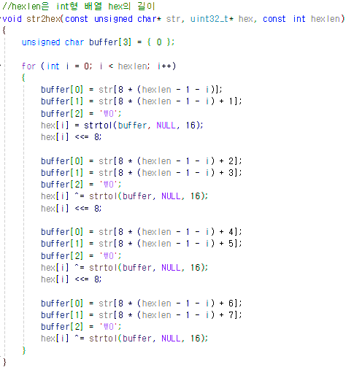
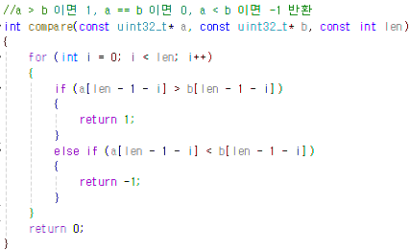
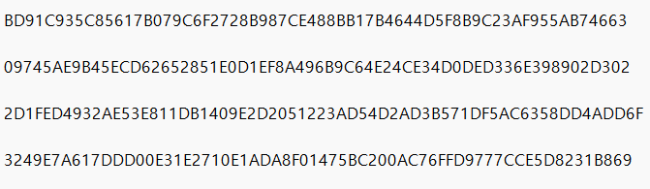
빅넘버 연산
- 덧셈, 뺄셈
기본 함수
hex[7]
hex[0]
TV_opA_add.txt

Slide 14
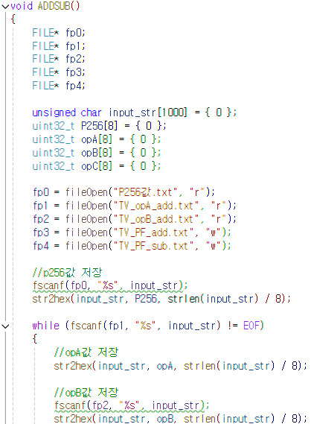
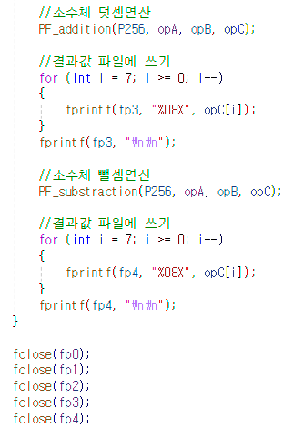
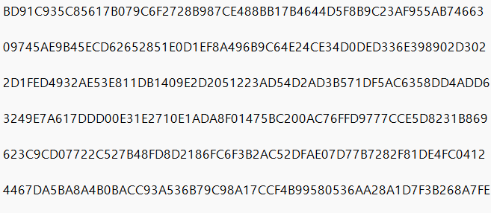
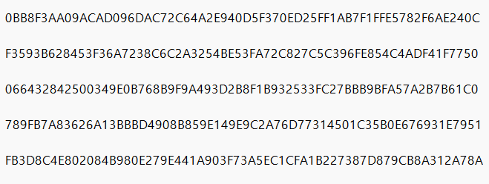
빅넘버 연산
- 덧셈, 뺄셈
전체 덧셈, 뺄셈 함수
TV_opA_add.txt
P256값.txt
TV_PF_add.txt

Slide 15
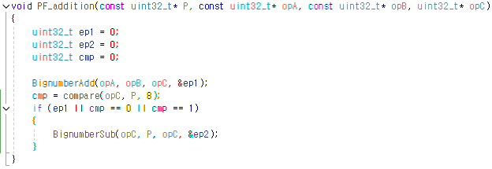
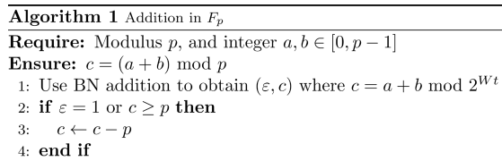
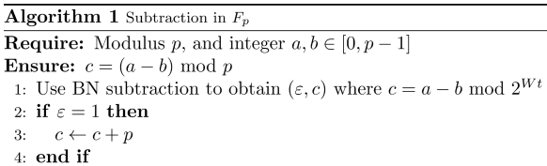
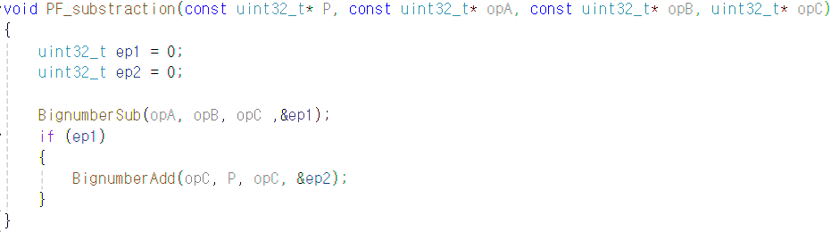
빅넘버 연산
- 덧셈, 뺄셈
소수체 덧셈
소수체 뺄셈

Slide 16
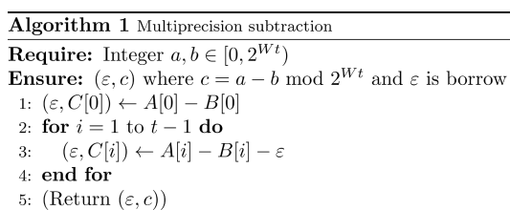
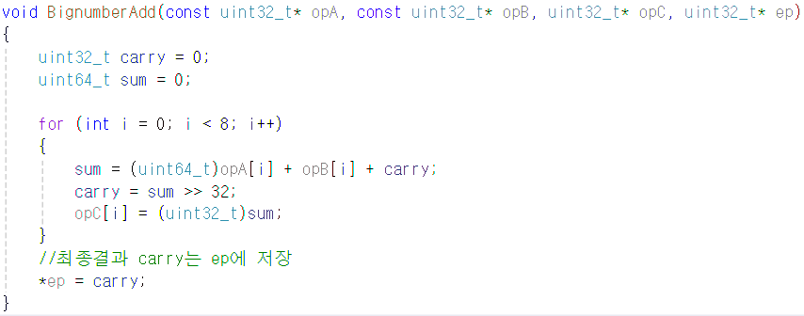
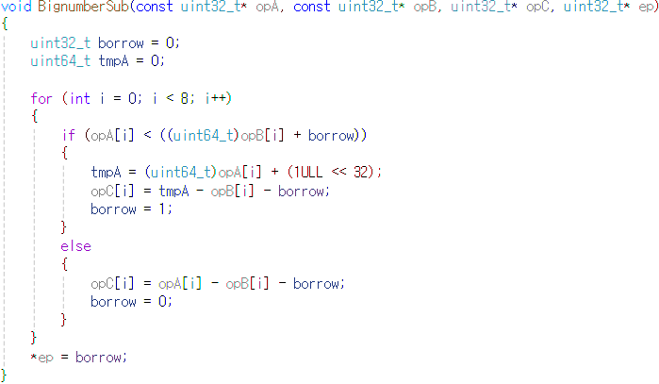
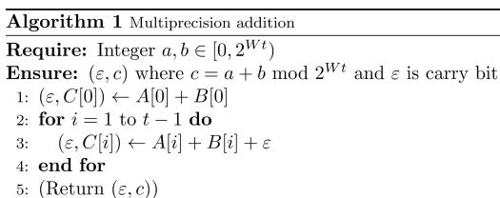
빅넘버 연산
- 덧셈, 뺄셈
빅넘버 덧셈
빅넘버 뺄셈

Slide 17
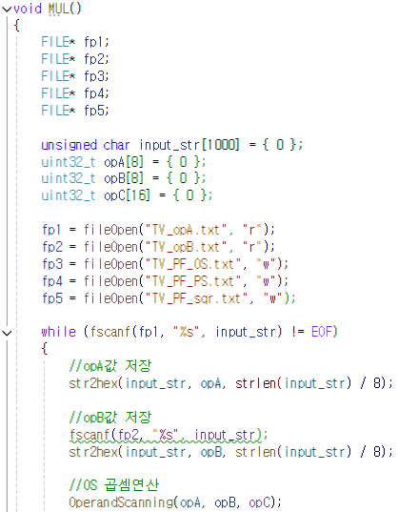


빅넘버 연산
- 곱셈
전체 곱셈 함수

Slide 18



빅넘버 연산
- 곱셈
Operand Scanning 곱셈 함수

Slide 19




빅넘버 연산
- 곱셈
Product Scanning 곱셈 함수
C[7]
C[6]
C[5]
C[4]
C[3]
C[2]
C[1]
C[0]
k = 2

Slide 20
Q&A
chearin0410@kookmin.ac.kr

